Slide 1



Конвертация скриптов баз данных LoadRunner для JMeter
Содержание:
Посылки к написанию конвертера
Структура решения
Возможности конвертера
Технические особенности конвертации
Веб-сервис
Байкалов Пётр, инженер нагрузочного тестирования

Slide 2
LoadRunner – средство записи для двухзвенных систем
✓
Двухзвенная архитектура
Архитектура с тремя и более звеньями
База данных
База данных
OCI
OCI
Звенья абстракции
HTTP
и прочие
Внешний интерфейс системы
Внешний интерфейс системы

Slide 3
Схема записи вызовов ЛоадРаннером
Приложение
1. Попытка вызова OCI
OCI.dll
2. Перенаправление вызова
3. Завершение вызова после анализа
Скрипт
LoadRunner
LoadRunner Virtual User Generator

Slide 4
Преимущества JMeter
бесплатный
открытая разработка
плагины
Groovy вместо нестандартного C89
CI/CD

Slide 5
Структура решения
Скрипт
LoadRunner
Конвертер
Скрипт JMeter (XML)
Jmeter
Доработанный
JDBC-сэмплер

Slide 6
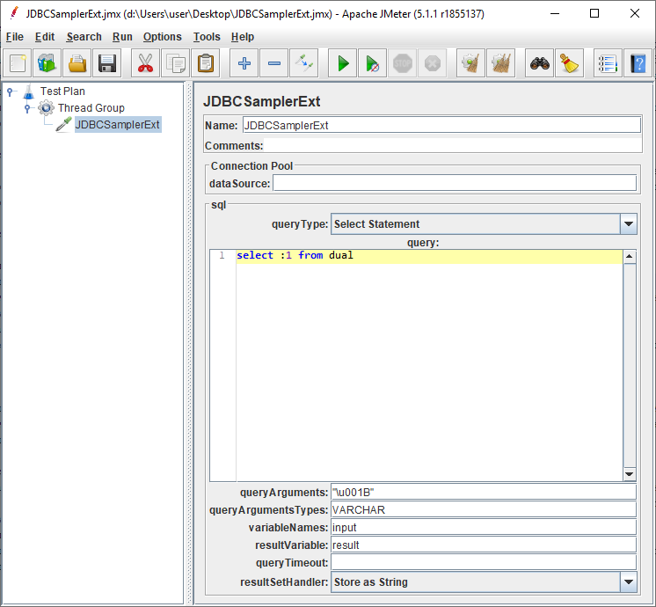
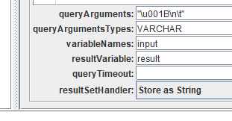
Доработанный JDBC Sampler

Slide 7
Поддерживаемые функции
Функции для работы с БД
lrd_ora8_stmt
lrd_assign
lrd_assign_literal
lrd_ora8_bind_placeholder
lrd_ora8_exec
lrd_ora8_fetch
lrd_handle_free
Функции общего назначения:
lr_think_time
lr_start_transaction
lr_end_transaction

Slide 8
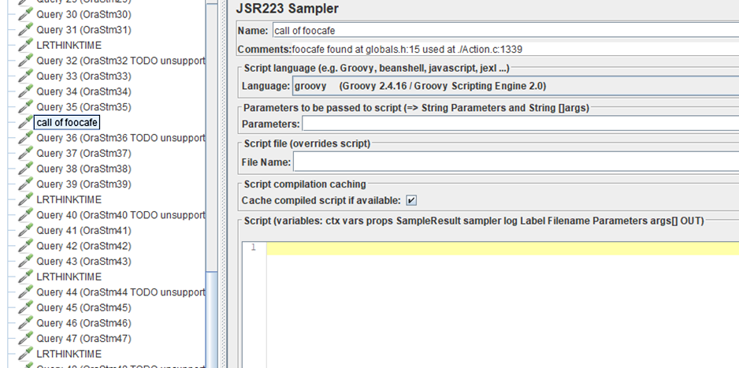
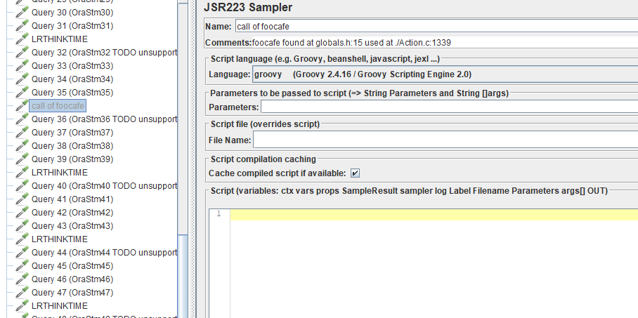
Указание на корреляцию

Slide 9
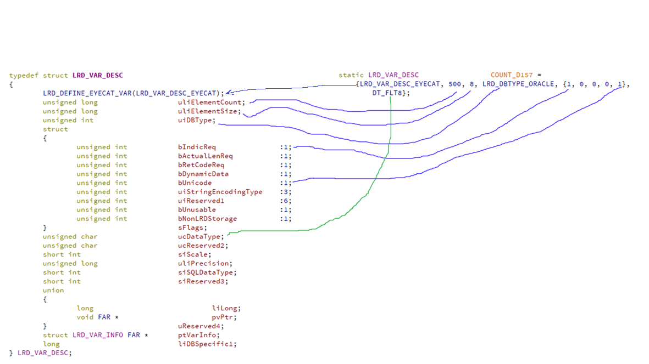
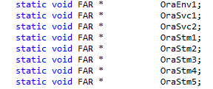
Как устроены скрипты LR: vdf.h
lrd.h (часть Loadrunner)
vdf.h (часть сгенерированного скрипта)
......
......

Slide 10
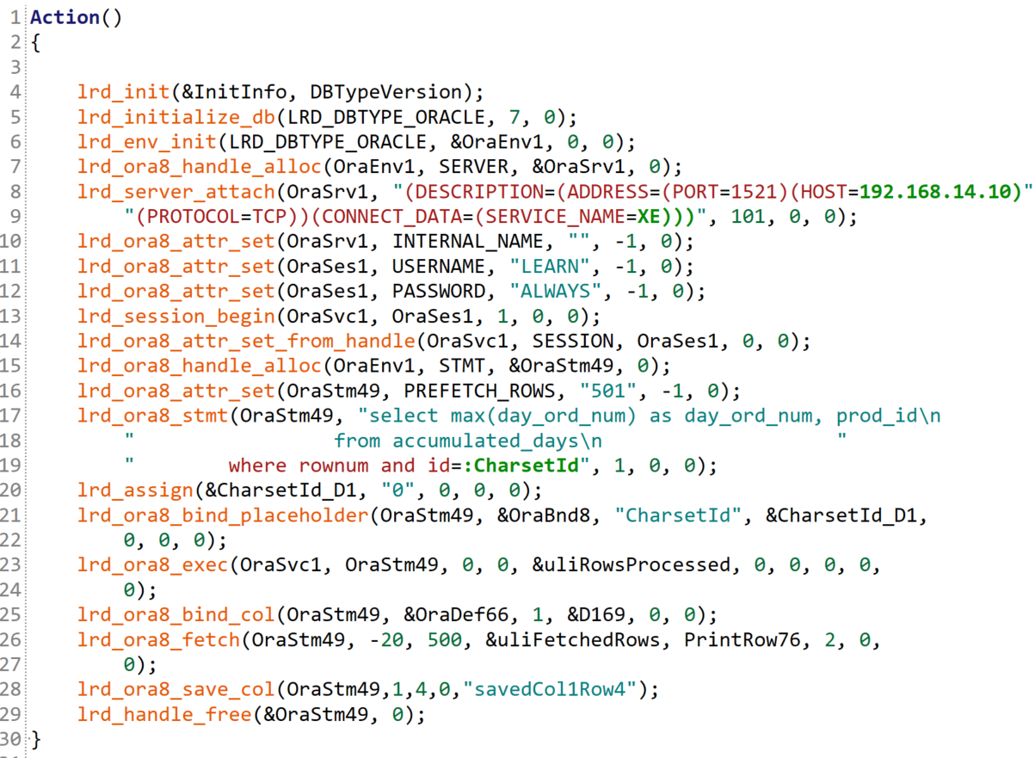
Как устроены скрипты LR: Action.c
Открытие и настройка соединения
Создание и выполнение стейтмента
Использование результата

Slide 11
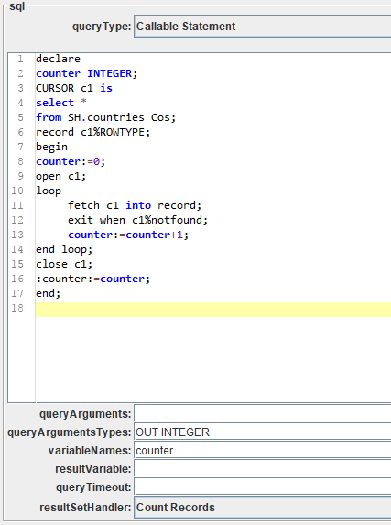
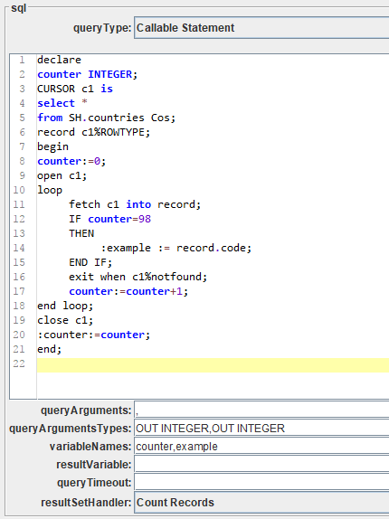
Симуляция fetch конвертером и добавление захвата в переменную
Сгенерированный конвертером код
Ручное добавление захвата в JMeter-переменную

Slide 12
Интерпретация UTF-8 в скриптах LoadRunner
Пример проблемного кода
//комментарий на русском языке в кодировке CP1251
lr_start_transaction("название транзакции на русском в кодировке CP1251");
lrd_ora8_stmt(OraStm44, "select 'Р¤СѓРЅ\xDO" "" "єС†РёРё"' from dual", 1, 0, 0);
Пример результата (сохраняется в промежуточный файл .utf8)
//комментарий на русском языке в кодировке CP1251
lr_start_transaction("название транзакции на русском в кодировке CP1251");
lrd_ora8_stmt(OraStm44, "select '" "" "Функции"' from dual", 1, 0, 0);

Slide 13
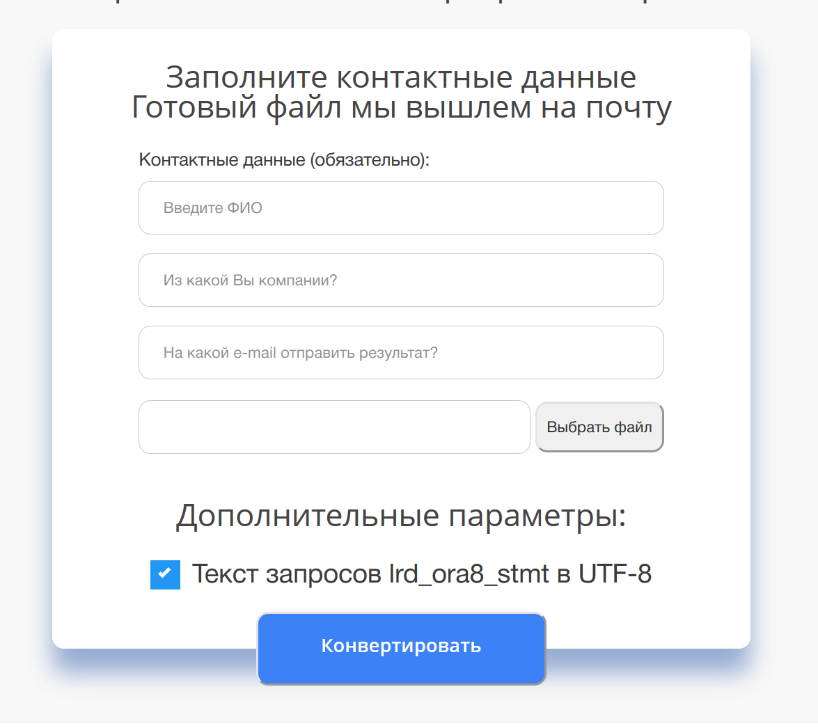

Веб-сервис конвертера
https://test.pflb.ru/converter
Отзывы: support@pflb.ru

Slide 14
Спасибо за внимание
Байкалов Пётр, инженер нагрузочного тестирования Performance Lab
Почта: p.baykalov@pflb.ru
https://test.pflb.ru/converter
Поддержка: support@pflb.ru

